Slide 1
Luyện từ và Câu
Cấu
tạo
của
tiếng

Slide 2
Thứ ba ngày 7 tháng 9 năm 2021
Luyện từ và câu
Cấu tạo của tiếng (tr.6)

Slide 3
Mục tiêu bài học
Biết được cấu tạo của tiếng.
Phân tích được cấu tạo của tiếng.

Slide 4
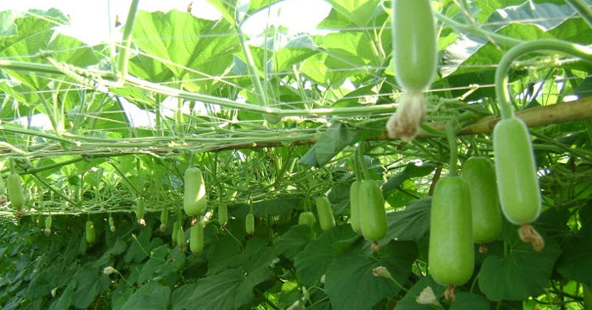
Câu tục ngữ dưới đây có bao nhiêu tiếng?
Bầu ơi thương lấy bí cùng
Tuy rằng khác giống nhưng chung một giàn..
6 tiếng
8 tiếng
14 tiếng

Slide 5
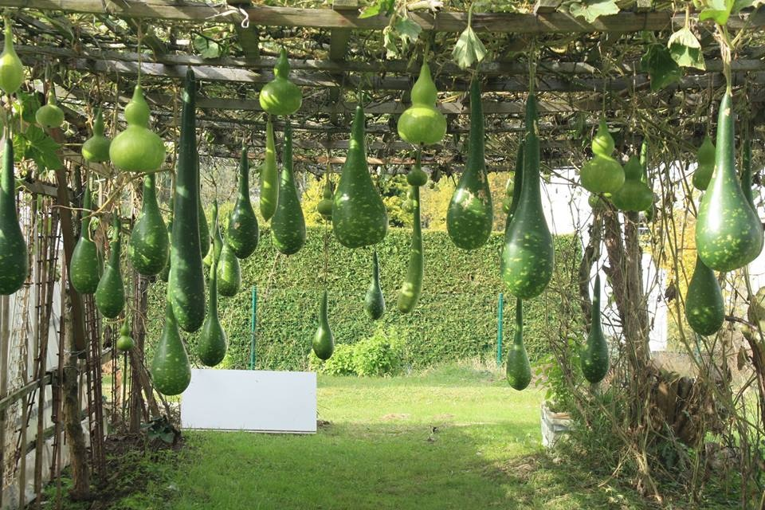
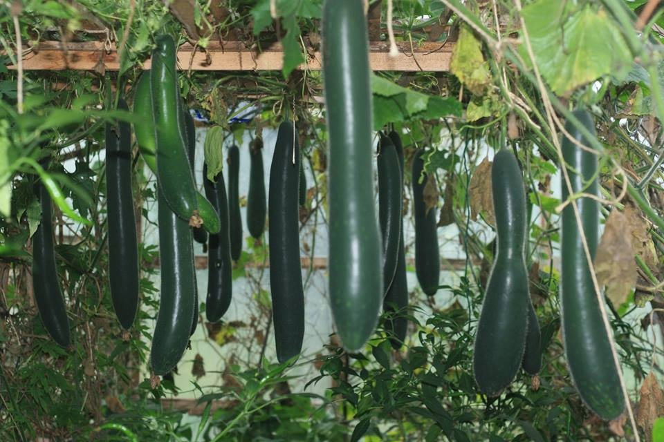
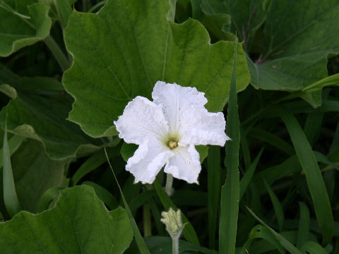
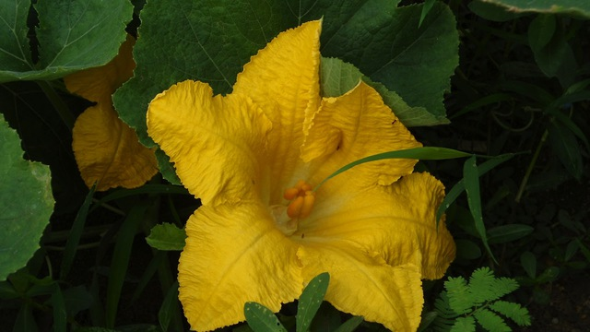
Con hiểu ý nghĩa của câu tục ngữ này như thế nào?
Cây bầu
Cây bí

Slide 6
Đánh vần tiếng bầu. Ghi lại cách đánh vần đó.
Bờ – âu – bâu – huyền – bầu
huyền
B | âu
Thanh
Âm đầu | vần

Slide 7
Tiếng bầu do những bộ phận nào tạo thành?
Tiếng
Bầu
Âm đầu
Vần
Thanh
b
âu
huyền
Cấu tạo của tiếng
Âm đầu
Vần
Thanh

Slide 8
Bầu ơi thương lấy bí cùng
Tuy rằng khác giống nhưng chung một giàn..
Tìm trong câu tục ngữ trên, các tiếng có đủ 3 bộ phận như tiếng Bầu.
Thương, lấy, bí, cùng, tuy, rằng, khác, giống, nhưng, chung, một, giàn

Slide 9
Bầu ơi thương lấy bí cùng
Tuy rằng khác giống nhưng chung một giàn..
Tìm trong câu tục ngữ trên, tiếng không có đủ 3 bộ phận như tiếng Bầu.
ơi
Tiếng “ơi” có bộ phận nào? Không có bộ phận nào?
Tiếng “ơi” có vần và thanh, không có âm đầu.

Slide 10
Hãy tìm thêm một vài tiếng chỉ có vần và thanh, không có âm đầu mà em biết.
Tìm trong câu tục ngữ trên, tiếng không có đủ 3 bộ phận như tiếng Bầu.

Slide 11
Vậy có tiếng nào không có vần hoặc không có thanh không?
Tìm trong câu tục ngữ trên, tiếng không có đủ 3 bộ phận như tiếng Bầu.

Slide 12
Ghi nhớ
1. Mỗi tiếng gồm 3 bộ phận:
Thanh
Âm đầu | vần
2. Tiếng nào cũng phải có vần và thanh. Có tiếng không có âm đầu.
Tìm trong câu tục ngữ trên, tiếng không có đủ 3 bộ phận như tiếng Bầu.

Slide 13
III. Luyện tập
Bài 1. Phân tích các bộ phận cấu tạo của từng tiếng trong câu tục ngữ dưới đây. Ghi kết quả phân tích vào bảng theo mẫu sau:
Nhiều điều phủ lấy giá gương
Người trong một nước phải thương nhau cùng.

Slide 14
Bài 1
Con kẻ bảng theo mẫu
Tiếng | Âm đầu | Vần | Thanh
nhiễu | nh | iêu | ngã
điều | đ | iêu | huyền
phủ | ph | u | hỏi
lấy | l | ây | sắc
…. | … | … | ….
…. | … | … | ..…

Slide 15
Tiếng | Âm đầu | Vần | Thanh
Nhiễu | nh | iêu | ngã
điều | đ | iêu | huyền
phủ | ph | u | hỏi
lấy | l | ây | sắc
giá | gi | a | sắc
gương | g | ương | ngang
Người | ng | ươi | huyền
trong | tr | ong | ngang
một | m | ôt | nặng
nước | n | ươc | sắc
phải | ph | ai | hỏi
thương | th | ương | ngang
nhau | nh | au | ngang
cùng | c | ung | huyền

Slide 16
Luyện tập
Bài 2:
Giải câu đố sau:
Để nguyên, lấp lánh trên trời
Sao
Bớt đầu, thành chỗ cá bơi hàng ngày
ao
(Là chữ gì?)
Đáp án: chữ Sao
Tìm trong câu tục ngữ trên, tiếng không có đủ 3 bộ phận như tiếng Bầu.

Slide 17
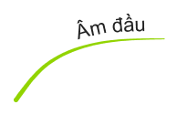
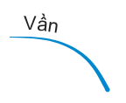
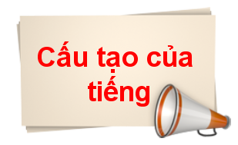
Củng cố
VD: áo, ăn, ong
VD: phong, tùng, bóng,…
Tìm trong câu tục ngữ trên, tiếng không có đủ 3 bộ phận như tiếng Bầu.

Slide 18
Không huyền, vị của hạt tiêu
Có huyền, công việc sớm chiều nhà nông
Mất đuôi, ăn có ngon không
Dầm tương, dân chúng ruộng đồng dùng quen
Tôi là con vật đồng xanh
giúp người làm ruộng, quẩn quanh cấy cày
Nửa mình trên chặt thẳng tay,
Một châu xuất hiện ở ngay bản đồ
– Là chữ gì?
Không huyền, vị của hạt tiêu
Có huyền, công việc sớm chiều nhà nông
Mất đuôi, ăn có ngon không
Dầm tương, dân chúng ruộng đồng dùng quen
– Là chữ gì?

Slide 19
Tập đọc, Kể chuyện, Luyện từ và câu
Vở Tiếng Việt
Khoa học, Lịch sử, Địa lí
Vở Khoa – Sử - Địa
Kĩ thuật, Đạo đức, Âm nhạc, Mĩ thuật, Tin học, Thể dục
Vở Ghi bài
Vở Tiếng Anh
Vở Toán
Vở Chính tả
Vở Tập làm văn

Slide 20
Chúc
các
con
học
tốt!

